Slide 1

SEGURIDAD CON DRONES

Slide 2

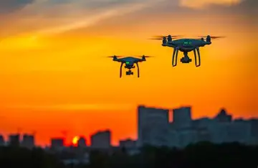
SEGURIDAD CON DRONES
Los drones representan una herramienta estratégica para reforzar la seguridad privada moderna. Permiten ampliar la capacidad de supervisión aérea, reducir tiempos de respuesta, obtener evidencia en tiempo real, cubrir zonas de difícil acceso y mejorar la eficiencia operativa del sistema de seguridad.
ZAGAZ LTDA integra:
Drones profesionales y certificados
Pilotos altamente entrenados
Analítica e inteligencia artificial
Protocolos tácticos y operativos
Integración total con el Centro de Monitoreo 24/7
Esto convierte cada operación en un proceso preventivo, preciso y orientado a resultados.

Slide 3
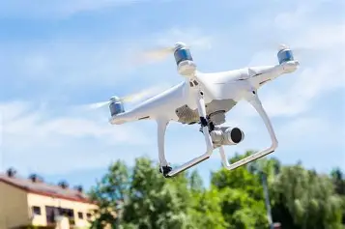
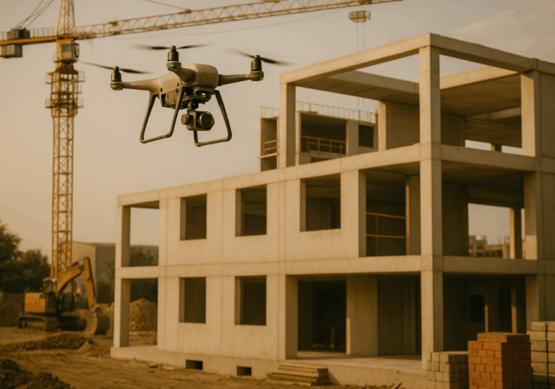
SEGURIDAD CON DRONES
Capacidades del sistema de drones ZAGAZ
Nuestros drones cuentan con capacidades avanzadas que permiten ampliar el alcance operativo brindando,
Supervisión aérea táctica y cobertura de grandes extensiones en segundos
Vigilancia perimetral aérea, Identificación de riesgos desde vista elevada, Seguimiento de personas o vehículos en áreas amplias, Inspección técnica aérea, Revisión de techos, torres, antenas, fachadas y estructuras, Captura de fotografías técnicas de alta resolución. Detección de daños, filtraciones y puntos vulnerables
Apoyo operativo al personal de vigilancia Respaldo al supervisor en rondas aéreas, Evaluación de zonas oscuras o no cubiertas por CCTV, Acompañamiento en desplazamientos y apoyo táctico
Integración con sistemas de monitoreo Transmisión en vivo al Centro de Control, Activación de protocolos según Código Verde / Amarillo / Rojo, Registro de evidencia para investigaciones

Slide 4
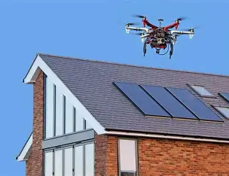
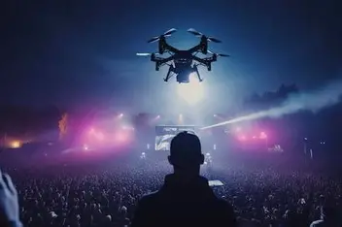
SEGURIDAD CON DRONES
Aplicaciones Estratégicas del Servicio
La seguridad con drones permite cubrir áreas y situaciones que la vigilancia tradicional no puede cubrir con igual eficiencia.
Seguridad perimetral aérea
Ideal para conjuntos residenciales, centros logísticos, fincas, bodegas, plantas industriales.
Detección de intrusiones y anomalías desde altura.
Supervisión de eventos masivos
Conciertos, ferias, desfiles, asambleas, deportes. Monitoreo de multitudes, accesos y emergencias.
Apoyo que permiten evaluar escenarios sin exponer al personal en:
Emergencias, Incendios, Inundaciones, Accidentes, Derrumbes, Desastres naturales
Seguimiento táctico
Personas sospechosas, Vehículos en movimiento, Rutas de escape o evasión

Slide 5
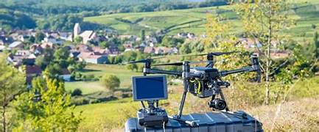
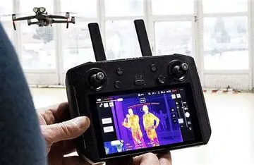
SEGURIDAD CON DRONES
Drones con Analítica e Inteligencia Artificial- La integración de IA convierte cada vuelo en una herramienta predictiva y no solo reactiva.
Nuestro sistema incorpora:
Detección automática de movimiento anómalo
Lectura de placas (LPR)
Conteo y seguimiento de personas
Seguimiento inteligente de objetos y vehículos (Smart Tracking)
Detección de objetos abandonados
Líneas virtuales y zonas restringidas
Alertas automatizadas por IA
Análisis térmico (según modelo disponible)
Estos elementos permiten anticipar riesgos, detectar anomalías y generar evidencia crítica para las operaciones.

Slide 6
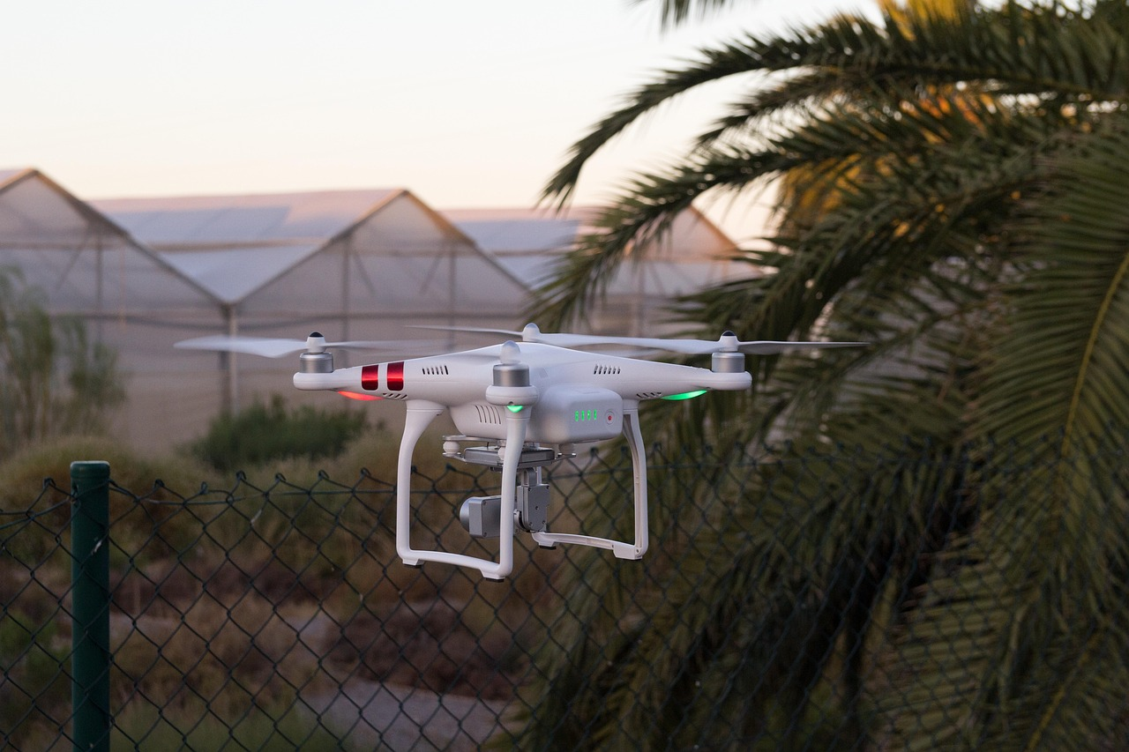
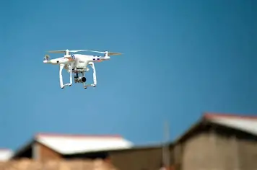
SEGURIDAD CON DRONES
Modalidades del Servicio
Supervisión aérea programada.
Vuelos periódicos con rutas preestablecidas según:
Horario, tipo de riesgo, áreas críticas, actividades operativas
Respuesta a alarmas
Cuando el Centro de Monitoreo detecta:
Intrusiones, sensores activados, movimiento irregular, ruptura de barreras o cercas
Se despliega un dron para verificar el evento en tiempo real.
Drones como servicio
Servicio recurrente para empresas que requieren vigilancia permanente aérea.
Beneficios:
- Bajo costo frente a vigilancia tradicional
- Alta efectividad
- Cobertura inmediata

Slide 7

SEGURIDAD CON DRONES
Requisitos Legales y Operativos
ZAGAZ cumple con todas las disposiciones de la Aeronáutica Civil y la normativa vigente. Requisitos cumplidos:
- Pilotos certificados ante Aerocivil
- Registro de aeronave RPAS
- Permisos de vuelo según la zona (controlada / restringida / urbana)
Cumplimiento estricto de la normatividad RAC
Bitácoras de vuelo completas
Protocolos de seguridad operacional
Seguro de responsabilidad civil (cuando aplica)
Este cumplimiento garantiza operación legal, segura y rastreable.
ALIADO ESTRATEGICO

Slide 8



